Slide 1
আসসালামু আলাইকুম

Slide 2
শিক্ষক পরিচিতি
মোঃ এনামুল হক
প্রভাষকঃ সমাজবিজ্ঞান
কাকনহাট কলেজ
গোদাগাড়ী,রাজশাহী।
মোবাইলঃ০১৭১৫-০৪১৭৯৭
Email:enamulbiroil@gmail.com

Slide 3
পাঠ পরিচিতি
শ্রেণিঃদ্বাদশ
বিষয়ঃসমাজবিজ্ঞান
দশম অধ্যায়ঃবাংলাদেশের সামাজিক সমস্যা
পদ্ধতিঃদলীয় আলোচনা
সময়ঃ৫০মিনিট
তারিখঃ১৯/০৭/২০১৭

Slide 4
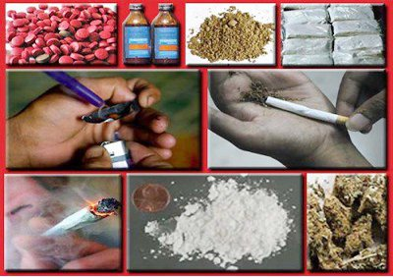
এসো আমরা কিছু ছবি এবং চিন্তা করে বলি

Slide 5
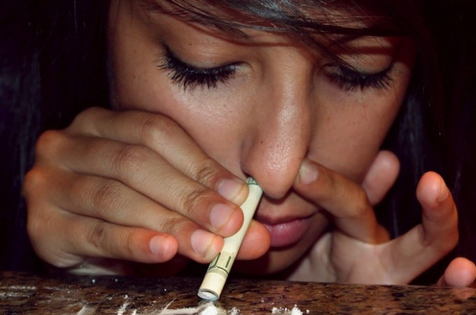
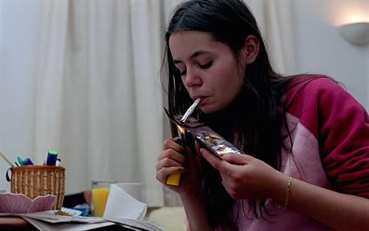

Slide 6
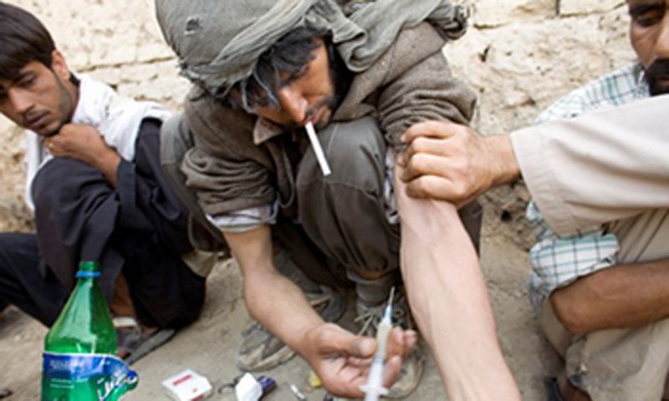

Slide 7
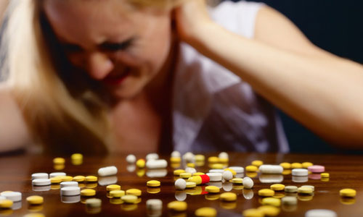
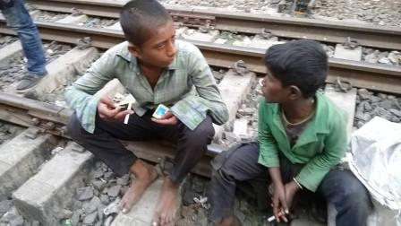
আসক্ত

Slide 8
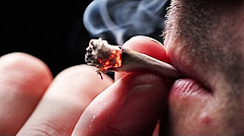
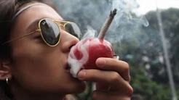
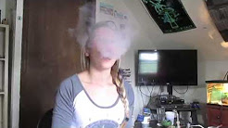
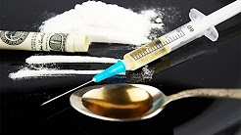
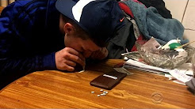

Slide 9
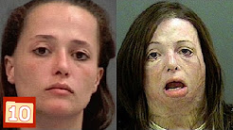

Slide 10
আজকের পাঠ
মাদকাসক্তি
Drug Adiction

Slide 11
শিখনফল
এ পাঠ শেষে শিক্ষার্থীরা…….
মাদক দ্রব্য কি সে সম্পর্কে ধারণা লাভ করতে পারবে;
মাদকদ্রব্যের শ্রেণিবিন্যাস সম্পর্কে বলতে পারবে;
মাদকাসক্তি কি সে সম্পর্কে ধারণা লাভ করবে
বাংলাদেশে মাদকাসক্তির কারণ ব্যাখ্যা বলতে পারবে;
বাংলাদেশের সমাজজীবনে মাদকাসক্তির প্রভাব বিশ্লেষণ করতে পারবে
মাদকাসক্তি প্রতিকারের উপায় নিরূপণ করতে পারবে

Slide 12
বিষয়বস্তু আলোচনা

Slide 13
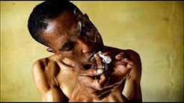
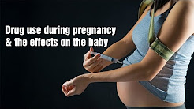
পূর্ব জ্ঞান যাচাই

Slide 14
মাদক দ্রব্য কী?
আধুনিক মানব সভ্যতা যে দুটি বিষয়ে আতংকগ্রস্ত তার একটি হল পারমানবিক অস্ত্রের বিস্তার এবং অপরটি মাদকাসক্তি।
মাদক বা মাদকদ্রব্য দুইটি অর্থে ব্যবহ্নত হয়।যথাঃ
১।রোগ নিরাময় বা রোগ প্রতিরোধের ঔষুধ হিসেবে
২।শারীরিক ও মানসিক বিপর্যয় ঘটানোর বস্তু হিসেবে
মাদক দ্রব্য বলতে বোঝায় এমন কোন রাসায়নিক পদার্থ যা ব্যক্তির আবেগ,চিন্তা-চেতনার ওপর প্রভাব বিস্তার করার মাধ্যমে ব্যক্তির ব্যবহারে পরিবর্তন আনতে সক্ষম।

Slide 15
সহজ কথায় মাদক দ্রব্য বলতে এমন বস্তু বোঝায় যা গ্রহন করলে ব্যক্তির----
ক)শরীর ও মনের ওপর ক্ষতিকর প্রভাব রাখে
খ)আচরণে পরিবর্তন আনে
গ)মাদক দ্রব্যের প্রতি আসক্তি বা আগ্রহ সৃষ্টি করে
ঘ)ব্যক্তিকে ক্রমে মাদক দ্রব্যের ওপর নির্ভরশীল করে তোলে
যেমন,গাঁজা,আফিম,তাড়ি,ভাং,হিরোইন,প্যাথেডিন,মারিজুয়ানানা,কোকেন,এ্যালকোহল,চরস,মরফিল,
হাসিস,চুয়ানি ইত্যাদি

Slide 16
মাদকাসক্তি কী?
মাদক দ্রব্যের প্রতি আসক্ত হওয়ার প্রবণতাকেই মাদকাসক্তি বলে । মাদকাসক্তি একধরণের আত্নবিনাশকারী নেশা।এ আসক্তি প্রথম প্রথম সেবনকারীকে কিছুটা স্বস্তি দেয় সত্য কিন্তু অচিরেই সেবনকারী চরম বেদনা ও দুর্বিসহ অবস্থার শিকার হয়ে পড়ে।
সুতরাং মাদকাসক্তি বলতে উত্তেজনা ও অবসাদ সৃষ্টিকারী এমন দ্রব্যকে বোঝায় যা একবার সেবন করলে তা পুনরায় সেবন করার জন্য সেবনকারীর মধ্যে তীব্র আসক্তি সৃষ্টি করে এবং তার দেহ ও মনে বিরূপ প্রতিক্রিয়া দেখা দেয়।মাদকাসক্তি পরমানবিক বোমা চেয়েও ভয়ংকর। বোমার ধংসলীলা একটি নির্দিষ্টি স্থানে সীমাবদ্ধ থাকে।কিন্তু মাদকাসক্তি সমগ্র সমাজদেহকেই বিষিয়ে তোলে।

Slide 17
বিশ্ব স্বাস্থ্য সংস্থা (WHO)প্রদত্তসংজ্ঞানুসারে “নেশা বা মাদকাসক্তি হচ্ছে ব্যক্তি বা সমাজের জন্য ক্ষতিকর এমন একটি মানসিক ও শারীরিক প্রতিকৃয়া জীবিত প্রাণী ও মাদকের মিথষ্ক্রিয়ার মধ্য দিয়ে সৃষ্টি হয়। ‌‌‌‌‌‌‌”
‘New illustrated columbia encyclopedia’তে বলা হয়েছে “মাদকাসক্তি হল যে কোন রাসায়নিক দ্রব্যের জটিল বা অভ্যাসগত ব্যবহার, চিকিৎসাগত ব্যবহৃত ছাড়াও শরীর ও মনের উপর প্র্রভাব বিস্তার করে।”

Slide 18
মাদক দ্রব্যের শ্রেণিবিন্যাস
চেতনানাশক বেদনা উপশমকারি মাদক (আফিম, মরফিন, হেরোইন, প্যাথেডিন)
মনোদ্দীপক বা উত্তেজক(কোকেন,এমফেটামিনস ও ক্যাফেইন)
বিভ্রম সৃস্টিকারি মাদক(ক্যানাবিস,গাজা,হাসিস,মারজুয়ানা,ভাং,এলএসডি )
স্নায়ুবিক উত্তেজনা প্রশমনকারী মাদক(ডায়াজিপাম,নাইট্রাজিপাম,ক্লোবাডাযাজিপোক্সাইড)
নাসিকারন্ধ্রে গ্রহনযোগ্য মাদক(এরোসল,লাইটার,ফ্লুইড,নেইলপলিশ রিমুভার,পেইন্ট থিনার গ্লু)
অবসাদ সৃস্টিকারি মাদক(বারচ্যুরেটস,মেথাকোয়ালেন)

Slide 19
এক নজরে মাদকাসক্তির প্রভাব
১।অপরাধ প্রবণতা বৃদ্ধি
২।ব্যক্তির অস্তিত্ত্ব বিপন্ন করে
৩।মৃত্যুর হার বৃদ্ধি
৪।দারিদ্র ও নির্ভরশীলতা
৫।অন্যান্য নানা অপরাধের জন্ম দেয়
৬।দুর্ঘটনার হার বৃধি
৭।পারিবারিক অশান্তি
৮।অর্থনীতির ওপর প্রতিকূল প্রভাব
৯।জনস্বাস্থ্যে ব্যয় বৃদ্ধি করে
১০।বিচার বিভাগের জন্য কাজের চাপ বৃদ্ধি
১১।অনেকের জন্য বিরক্তি ও আতঙ্কের কারণ
১২।এইডস রোগের বিস্তার করে
১৩।শিশুদের নিরাপত্তাহীনতা
১৪।নৈতিক অবক্ষয়
১৫।স্বাভাবিক জীবনযাত্রা ব্যহত
১৬।শারীরিক ও মানসিক পঙ্গুত্ব
১৭।অসহায় ও বিচ্ছিন্ন জীবনযাপন
১৮।কর্মচঞ্চল ও উদ্দমীজনশক্তি ধ্বংস
১৯।অবৈধ আয়

Slide 20
ব্যক্তির অস্তিত্ব বিপন্ন
মাদকে আসক্ত ব্যক্তির সব সময়ই ড্রাগ গ্রহণ করার একটা তীব্র আকাঙ্ক্ষা থাকে। এভাবে ড্রাগের উপর ক্রমশ নির্ভরশীল একজন ব্যক্তিকে ড্রাগ গ্রহণের ক্ষেত্রে সামান্য প্রতিবন্ধকতা ও আত্মহত্যার মুখোমুখি এনে দাড় করায়।

Slide 21
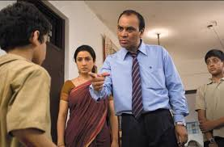
পারিবারিক অশান্তি
ব্যক্তির কর্মদক্ষতা, ভারসম্যহীনতা,অস্বাভাবিক ও অনাকাঙ্ক্ষিত আচরণ, ক্রমশ যৌনক্ষমতা হারানো, হতাশা ও অবনতি পারিবারিক জীবনে অশান্তি আনায়ন করে।

Slide 22
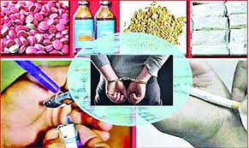
অর্থনৈতিক প্রভাব
মাদকাসক্ত ব্যক্তি আফিম, হেরোইন ইত্যাদি ব্যয়বহুল ড্রাগ কিনতে গিয়ে পারিবারিক বাজেটের প্রায় সম্পূর্ণ অংশই এ উদ্দেশ্যে ব্যয় করে।

Slide 23
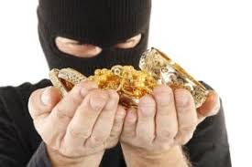
অপরাধের প্রভাব
ব্যভিচার, ধর্ষন, খুন, স্বর্ণ চুরি ইত্যাদি বেড়ে যায়।

Slide 24
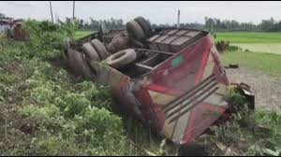
যানবাহনে দুর্ঘটনা
মাদকাসক্ত ড্রাইভার, হেলপার, পাইলট সম্পূর্ণ স্বাভাবিক মস্তিষ্কে নিয়মমাফিক যানবাহন চালাতে ব্যর্থ হন। ফলে দুর্ঘটনা ঘটে।

Slide 25
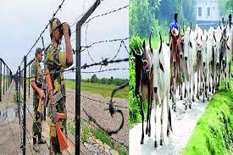
চোরাচালান বৃদ্ধি
দেশীয় ও আন্তর্জাতিক আইনে মাদকদ্রব্য ক্রয়-বিক্রয় নিষিদ্ধ হওয়ায় এটা গোপনে ও চোরাপথে পাচার হয়ে থাকে।

Slide 26
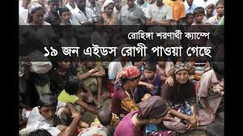
এইডস রোগের সংক্রমণ
যারা সংঘবদ্ধভাবে মাদকদ্রব্য গ্রহণ করে, তাদের সিরিঞ্জ, সুচ, কাচের নল ইত্যাদি পরিষ্কার করার মত মনমানসিকতা থাকে না। ফলে তাদের মধ্যে নিউমোনিয়া, সেপটিক এমবোলাই, হেপাটাইটিস এমনকি ঘাতক ব্যাধি এইডস পর্যন্ত হবার সম্ভাবনা থাকে।

Slide 27
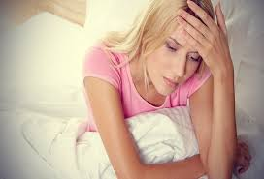
শারীরিক ও মানসিক বৈকল্য
মূল্যবোধ ও বিবেকের অবনতি, আত্মবিশ্বাস হারিয়ে যাওয়া, সুস্থ চিন্তাধারা ও সৃষ্টিধর্মী মনমানসিকতা লোপ পাওয়া এমনকি মহিলাদের ক্ষেত্রে শারীরিক বৈকল্য দেখা দেয়।

Slide 28
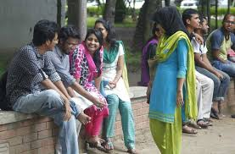
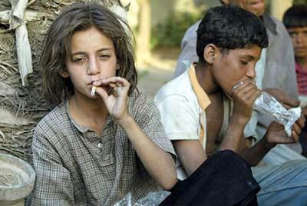
মাদকাসক্তির কারণ
সঙ্গদোষ

Slide 29
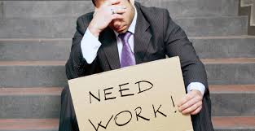
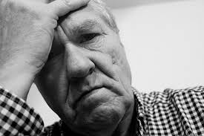
হতাশা ও ব্যর্থতা

Slide 30
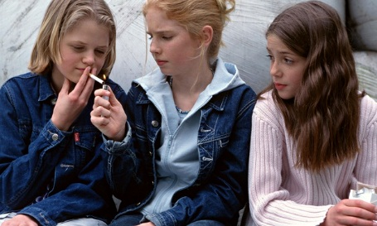
প্রেমে ব্যর্থতা
কৌতুহল

Slide 31
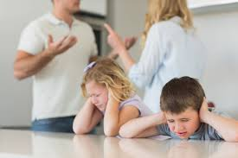
পারিবারিক সুসম্পর্ক
আদরযত্নের অভাব
পারিবারিক সুসম্পর্কের অভাব

Slide 32
বাংলাদেশে মাদকাসক্তির কারন
১।ভৌগোলিক অবস্থান ও মাদকের সহজলভ্যতা
২।সঙ্গদোষ ও কৌতূহল
৩।পারিবারিক অসুস্থতা
৪।হতাশা,ব্যর্থতা
৫।প্রেমে প্রত্যাখান
৬।অজ্ঞতা
৭।বেকারত্ব
৮।দারিদ্র
৮।প্রশাসনিক দুর্বলতা
৯।সুস্থ বিনোদনের অভাব
১০।অনুকরণ ও অনুসরণ

Slide 33
১১।অপসংস্কৃতির প্রভাব
১২।অনিদ্রা,বঞ্চনা ও হতাশা
১৩।আনন্দদায়ক অনুভূতি
১৪।স্নায়ু ও মস্তিস্কের চাপ লাঘব
১৫।অভ্যন্তরিণ ক্ষমতা ও গুরুত্ব বৃদ্ধি
১৬।শিক্ষা ব্যবস্থা ও সেসনজট
১৭।অপরিণাম দর্শিতা
১৮।মূল্যবোধের অবক্ষয়
১৯।ধর্মীয় শিক্ষার অভাব
২০।মাদকদ্রব্যের ব্যবসা
২১।দুর্বল সামাজিক নিয়ন্ত্রণ
২২।মাদক দ্রব্যের সহজলভ্যতা
২৩।রাজনৈতিক অস্থিরতা

Slide 34
মাদকাসক্তি প্রতিকারের উপায়
১।সমন্বিত প্রচেষ্টা(উৎপাদনকারী,ব্যবহারকারী,গমন পথের দেশ)
২।বেকারত্ব দূরকরণ
৩।মাদকদ্রব্যের বিক্রয় ও বিজ্ঞাপন নিষিদ্ধ
৪।যুব,কিশোরদের মধ্যে সচেতনতা সৃষ্টি
৫।অভিভাবকদের দায়িত্ব বৃদ্ধি
৬।শিক্ষকদের দায়িত্ব পালন
৭।ইসলামি শিক্ষার প্রসার
৮।নৈতিক অবক্ষয় রোধ
৯।কঠোর আইন প্রণয়ন ও প্রয়োগ
১০।দারিদ্র দূরকরণ
১১।চিকিৎসা ও পুনর্বাসন
১২।শিক্ষাক্ষেত্রে সেসনজট দূরকরা
১৩।প্রচারণা ও সভার আয়োজন করা

Slide 35
দলীয় কাজ
ইয়াবা 50%
এলকোহল 7%
হেরোইন 16%
প্যাথেড্রিন 3%
ছাত্ররা তিনটি দলে ভাগ হয়ে চিত্রে আনুমানিক তথ্য সম্বলিত যে সামাজিক সমস্যার ইঙ্গিত রয়েছে তার মৌলিক কারন গুলো ব্যাখ্যা করবে।

Slide 36
পাঠ মূল্যায়ন
মাদকাসক্তি কি?
মাদক দ্রব্য কত প্রকার ?
বাংলাদেশে মাদকাসক্তির কারন গুলো কি কি?
বাংলাদেশে মাদকাসক্তির প্রতিরোধের উপায়সমূহ কি কি?

Slide 37
বাড়ীর কাজ
মাদকাসক্তি বাংলাদেশের জাতীয় উন্নতি ও অগ্রগতির ক্ষেত্রে বাধাসৃষ্টি করে-বিশ্লেষণ কর।

Slide 38
ধন্যবাদ

